Slide 1
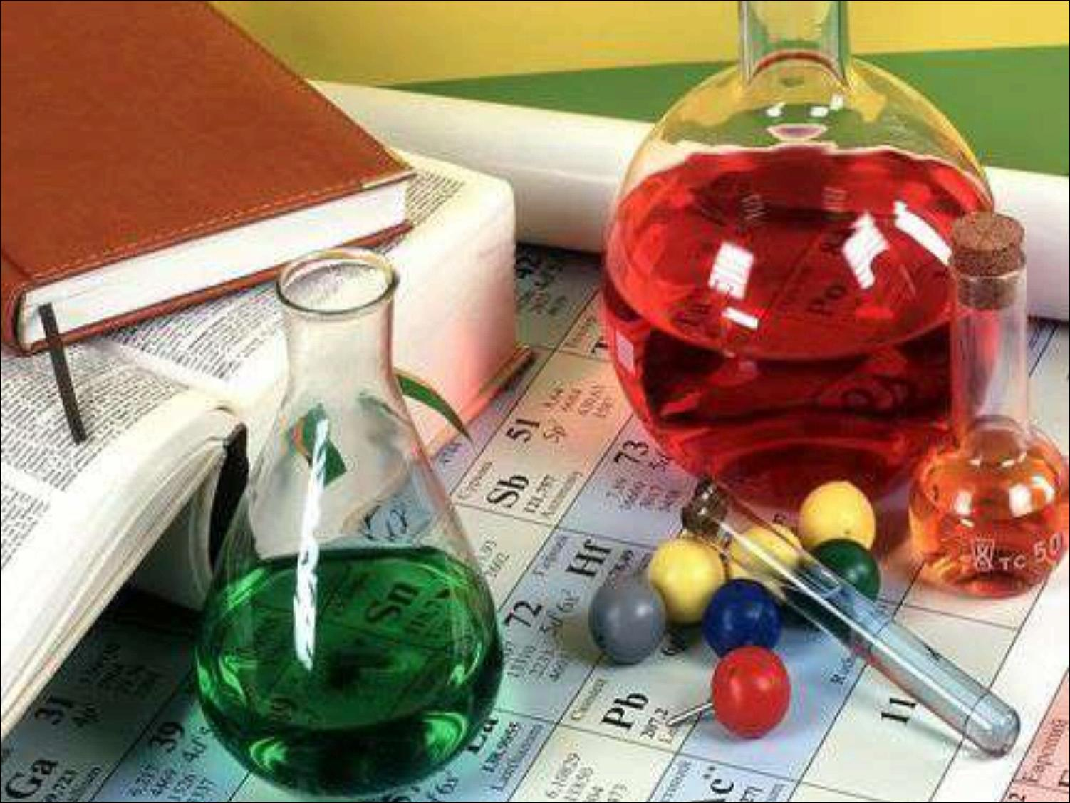

Изменения заданий ОГЭ по химии 9 класс
в 2025 году
Автор Фадеева Е.В.

Slide 2
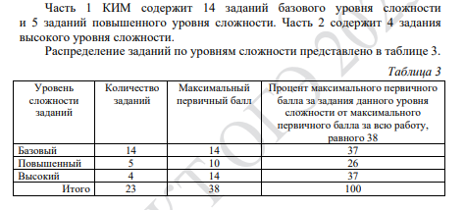
Распределение заданий КИМ ОГЭ по уровню сложности

Slide 3
Структура ОГЭ
Часть 1 содержит 19 заданий с кратким ответом, подразумевающих самостоятельное формулирование и запись ответа в виде числа или последовательности цифр.
Часть 2 содержит 4 задания: 3 задания этой части подразумевают запись развёрнутого ответа, 1 задание этой части предполагает выполнение реального химического эксперимента и оформление его результатов.
На выполнение экзаменационной работы отводится 3 часа.

Slide 4
Участникам экзамена разрешается использовать следующие материалы и оборудование:
→ Периодическая система химических элементов Д.И. Менделеева;
→ таблица растворимости солей, кислот и оснований в воде;
→ электрохимический ряд напряжений металлов;
→ непрограммируемый калькулятор;
→ лабораторное оборудование для проведения химических опытов, предусмотренных заданиями КИМ;
→ индивидуальный комплект химических реактивов и оборудования.

Slide 5
Изменения в КИМ 2025 года по сравнению с 2024 годом
Общее число заданий уменьшено с 24 до 23: из экзаменационного варианта 2025 г. исключено задание 24.
Изменена модель задания 23, предусматривающего выполнение химического эксперимента. Экзаменуемым предстоит провести 4 опыта, позволяющих распознать вещества в двух пробирках под номерами. Результаты выполнения задания оформляются в табличной форме. Выполнение задания оценивается 5 баллами. Оценивание экспертами в аудитории техники выполнения опытов в 2025 г. не предусмотрено.
В задании 21 исключён компонент условия, предусматривающий составление сокращённого ионного уравнения реакции. Данный шаг обусловлен проверкой сформированности указанного умения новым заданием 23.
Максимальный первичный балл за выполнение экзаменационной работы уменьшен с 40 до 38

Slide 6
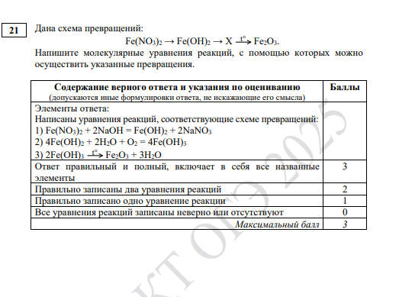
Задание 21

Slide 7
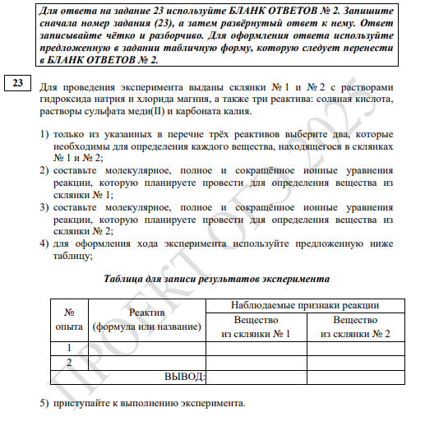
Задание 23

Slide 8
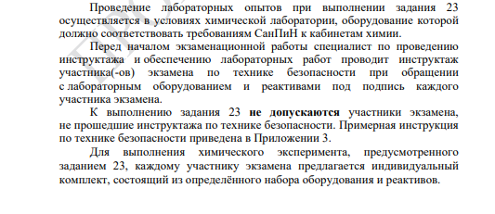

Условия проведения эксперимента

Slide 9
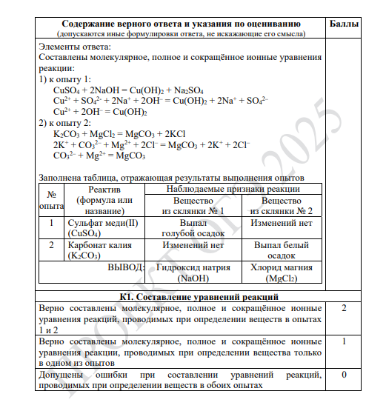
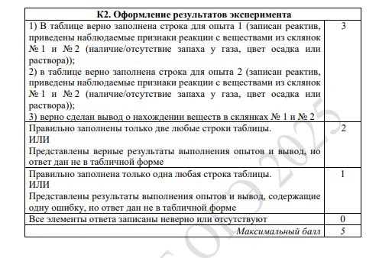
Проверка 23 задания и оценка

Slide 10
Разбаловка заданий и шкала переводов баллов
Задания | баллы
1-3,5-8,11,13-16,18,19 | 1
4,9,10,12,17 | 2
20,21,22 | 3
23 | 5
ОТМЕТКА ПО ПЯТИБАЛЛЬНОЙ ШКАЛЕ | СУММАРНЫЙ ПЕРВИЧНЫЙ БАЛЛ ЗА РАБОТУ В ЦЕЛОМ
«2» | 0-9
«3» | 10-20
«4» | 21-30
«5» | 31-38

